Slide 1
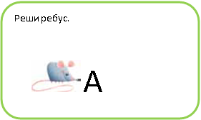
Пред вама је један ребус. Покушајте да га решите.
Решење _____________

Slide 2
Сигурно сте сви решили. Браво, решење ребуса је репа.
Решење:_репа

Slide 4
Данас ћемо радити једну причу која се зове ,,Деда и репа“.
Послушајте причу на датом линку, а затим је пронађите у вашим читанкама и прочитајте гласно.
https://www.youtube.com/watch?v=ZwlbAIhXxN8

Slide 6
Да се подсетимо...
Народне приче, настале се у народу и не знамо ко их је написао.

Slide 7
Прочитај следећа питања и у свесци одговори на питања која су написана црвеном бојом.
О чему говори ова прича?
Колико је репа порасла?
Шта је деда покушао сам да уради?
Ко је све учествовао у чупању репе?
Шта је необично у овој причи?
Ко све није могао да ишчупа репу?
Уз чију помоћ су на крају успели да ишчупају репу?
Шта нам то говори о заједничком раду?
Када је вама потребна помоћ других?

Slide 8
Записати у свеску
Школски рад 2.4.
Деда и репа
Народна прича
Ликови: баба, деда, унука, куца, маца, миш
Место радње: башта
Порука приче: Слога у породици највећа је срећа.
Одговори на питања:
Шта је деда покушао сам да уради?
Шта је необично у овој причи?
Шта нам то говори о заједничком раду?
Када је вама потребна помоћ других?
Задатак: Илуструј(нацртај) причу

